Slide 1
Prueba
Nombre y apellidos

Slide 2
PROCESO DE LIMPIEZA
Exploración inicial de los datos (tipo de datos, nulos, cantidad, resumen estadístico, etc.)
Gestión de los duplicados por Booking y Amount → eliminar duplicados
Cambiar nombre de columnas (eliminar espacios)
Eliminar columna Amount in COMGES
Gestión de nulos:
Eliminar los nulos de Authorized_by
Rellenar los nulos de Reason tras verificar relación con otras columnas
Rellenar con “Unknown” nulos de Reason2
Gestión de correos erróneos con regex
Pasar divisa y cantidad a euros
Pasar Request_date a formato datetime
Guardar csv

Slide 3
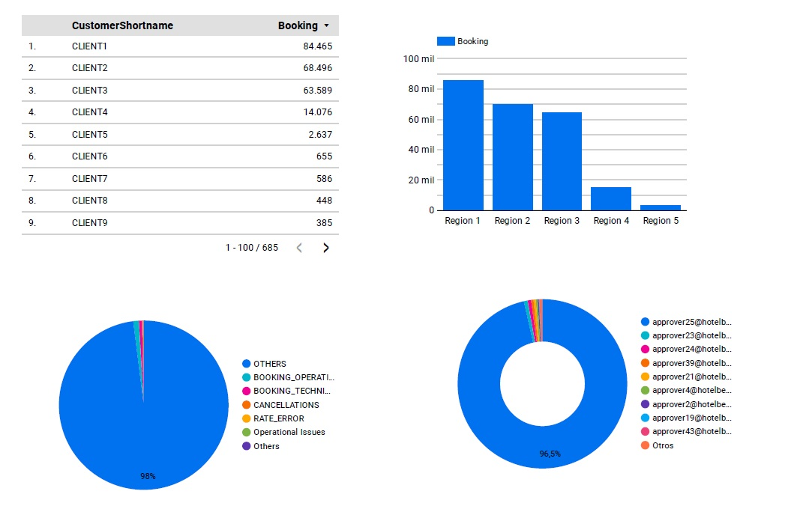
LOOKER

Slide 4
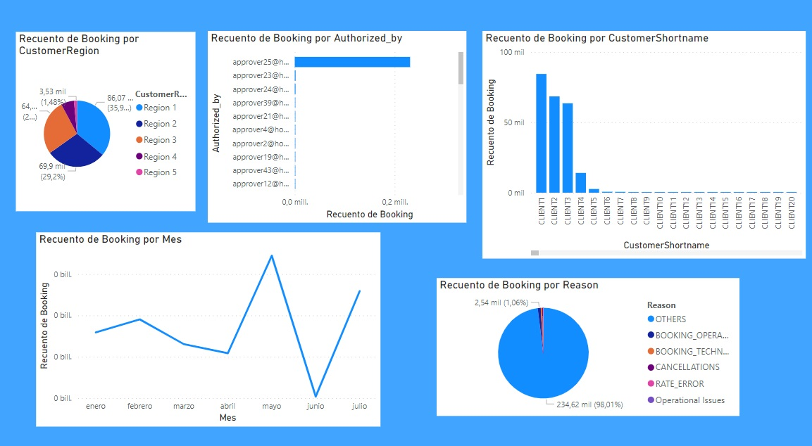
POWER BI

Slide 5
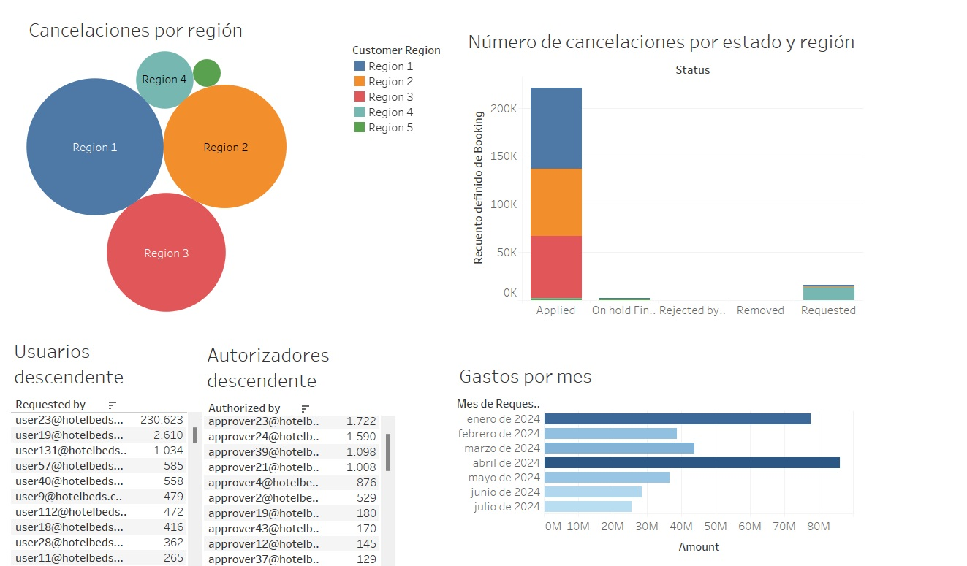
TABLEAU

Slide 6
CONCLUSIONES, INSIGHTS, PROPUESTAS

